Slide 1
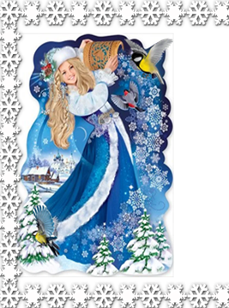


Дидактична гра
«Зима чи весна?»
Мета: поглибити знання малят про такі пори року, як зима та весна; вчити визначати ознаки природи, поведінку тварин, явища пір року, вміти їх диференціювати; розвивати мислення, увагу, спостережливість, уміння відповідати за допомогою умовних позначень, виховувати любов до природи, зацікавленість.

Slide 2




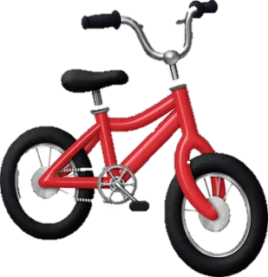
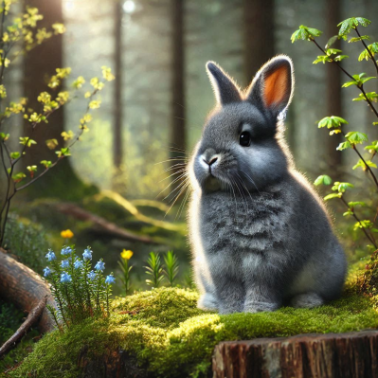


Slide 3



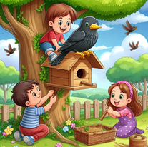

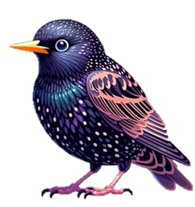


Slide 4


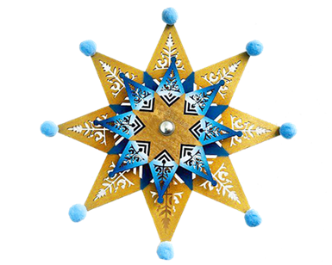



Slide 5



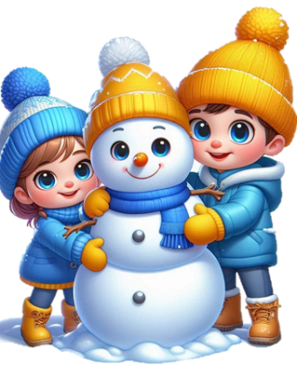

Slide 6




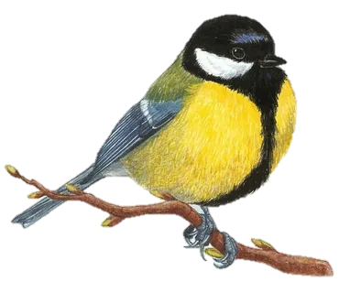

Slide 7


Slide 8

